Slide 1
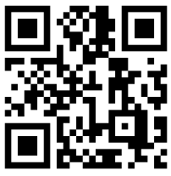
הוראה מבדלת
כנס מורים לביולוגיה
2016
ד"ר גילמור קשת, עתיד תיכון למדעים לוד
האגף לתלמידים מחוננים ומצטיינים, המינהל הפדגוגי, משרד החינוך
מחלקה להכשרת מורים, ביה"ס לחינוך, האוניברסיטה העברית בירושלים
https://museandfuse.wordpress.com/2016/04/14/differential-instruction/

Slide 2
הוראה מבדלת בשבילי היא...
נא סרקו את הקוד QR והיכנסו לגינת התשובות answer garden
https://answergarden.ch/308992
כלים
גן התשובות
מחולל קוד QR
https://museandfuse.wordpress.com/

Slide 3
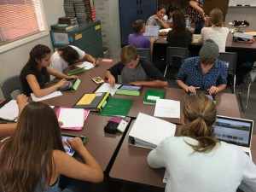
בחרו מבין האפשרויות הבאות כדי להציג את המושג ....
איור
חיבור
מצגת
פעילות לכיתה
סרטון
אחר?
https://museandfuse.wordpress.com/
Notes:
http://catlintucker.com/2016/01/inclassflip/

Slide 4
הוראה מבדלת
מאפשרת לתלמידים לבחור כיצד ללמוד וכיצד להדגים את הלמידה שלהם
המורה מנבא ומגיב למגוון צרכי התלמידים בכיתה
המורה מתאים את
  התוכן. מה לומדים?
  התהליך. איך לומדים?
  התוצר. איך מציגים את ההבנה?
https://giftedisrael.wordpress.com/

Slide 5
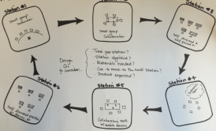
לדוגמה, בהוראת תורשה
בכיתה מסורתית: כל התלמידים מבצעים את אותן המשימות
בהוראה המבדלת ילמדו את אותם מושגים, אבל יתחלקו לקבוצות שיעברו בין 2-3 תחנות:
  תרגילי גנטיקה בדפי עבודה
  תרגילים עם חפצים ואיורים: הכנת סרטון אנימציה לתהליך המיוזה
  פתרון בעיה בגנטיקה של משפחות
  חיבור של בעיה המשתמשת בעיקרון הנלמד לצורך הפתרון, למשל case study ליועץ/ת גנטי/ת.

Slide 6
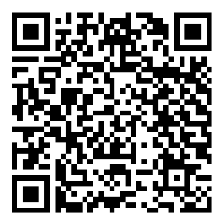
תיאור
הסבר
טיעון
פשוט
מורכב
גדי איתי, התיכון למדעים ואמנויות, ירושלים
קובץ שיתופי להכנסת שאלות

Slide 7
תארו את מעורבות מערכת קריספר cas9 של חיידקים, בהגנה מפני וירוסים?
כיצד ניתן להשתמש במערכת crispr cas9 כדי להכחיד את כל היתושים בעולם? הסבירו את מערכת ה- gene drive
האם נכון להשתמש במערכת crispr cas9 כדי להכחיד אוכלוסיות שלמות של אורגניזמים? תנו לפחות שלושה נימוקים לעמדתכם
כיצד ניתן להשתמש במערכת מערכת קריספרcas9 לטיפול באנמיה חרמשית?
פעילות בבחירה חופשית
האם כדאי להטיל מגבלות על עריכה גנטית? אם כן, אלו מגבלות ומדוע?
מהי עמדתך בנוגע לעריכה גנטית לצורך ייצור תינוקות בהזמנה? תנו לפחות שתי דוגמאות בנימוקיכם
קראו את שני הקטעים והשוו בין הדילמות שהתעוררו בעקבות פיתוחי ההנדסה הגנטית בשנות ה-70 לבין העריכה הגנטית שפותחה בשנים האחרונות
הציעו שימושים אפשריים נוספים למערכת קריספר cas9.
תיאור
הסבר
טיעון

Slide 8
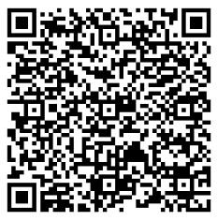
שאלת יצירה
שאלת הבנה
שאלת ידע
פשוט
מורכב

Slide 9
עקרונות להוראה מבדלת
הערכה מעצבת מתמדת. מורים מספקים דרכים מגוונות להערכה מתמדת של הבנה, חוזקות, צרכים ותחומי עניין
זיהוי צרכים ייחודיים. זיהוי רמות מומחיות וניסיון בקרב התלמידים, צורכי הפשטה למול קונקרטיזציה, למידה באופן אינדוקטיבי לעומת דדוקטיבי
  אינדוקטיבי: מפתחים הכללה לפי הפרטים
  דדוקטיבי: לומדים את הכלל ואחר כך דוגמאות
https://giftedisrael.wordpress.com/

Slide 10
עקרונות להוראה מבדלת
המשך
עבודה בקבוצות
  תלמידים משתפים פעולה בזוגות ובקבוצות קטנות
  קבוצות הומוגניות או הטרוגניות
  מאפשר דיון משמעותי ולמידה אחד מהשני
פתרון בעיות
  הלמידה מתבצעת על סוגיות ועקרונות ולא על "הספר" או הפרק
  מעודד תלמידים לחקור רעיונות גדולים ולהרחיב את הבנתם
בחירה
  האוטונומיה מאפשרת תחושת בעלות על הלמידה, התאמה לתחומי עניין ומגבירה את המוטיבציה
https://giftedisrael.wordpress.com/
https://museandfuse.wordpress.com/

Slide 11
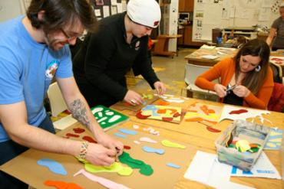
אתגר ויופי
בגישה זו התלמידים יותר מעורבים בלמידה ולוקחים בעלות על הלמידה שלהם, משום שהם מקבלים בחירה והתאמה לצרכים שלהם
אולם, רמת המורכבות של השיעורים עולה
https://news.education.wisc.edu/images/WebDispenser/news---learning-connections/art-education-class-1.jpg?sfvrsn=2

Slide 12

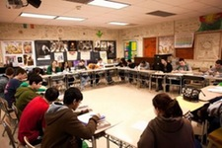
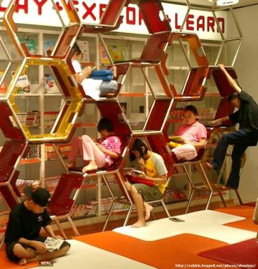
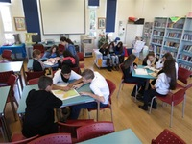
איזו מהכיתות מתאימה יותר להוראה מבדלת?
Notes:
https://americantesol.com/blogger/wp-content/uploads/2013/11/Learning-Stations.jpg

Slide 13
מורים יכולים להתאים את ה-
תוכן
תוצר
תהליך
לסיכום
מערך שיעור ודיון טיעוני
על עריכה גנטית עם Crispr-CAS9
לפי
מוכנות התלמידים
ולהגביר את הצמיחה
העדפות הלמידה
של התלמידים
תחומי העניין
ולהגביר את המוטיבציה

Slide 14
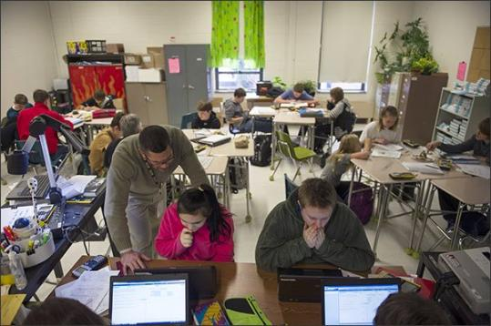
תודה רבה
https://giftedisrael.wordpress.com/
https://museandfuse.wordpress.com/
Notes:
http://www.edweek.org/ew/articles/2014/01/29/19el-math.h33.html

Slide 15
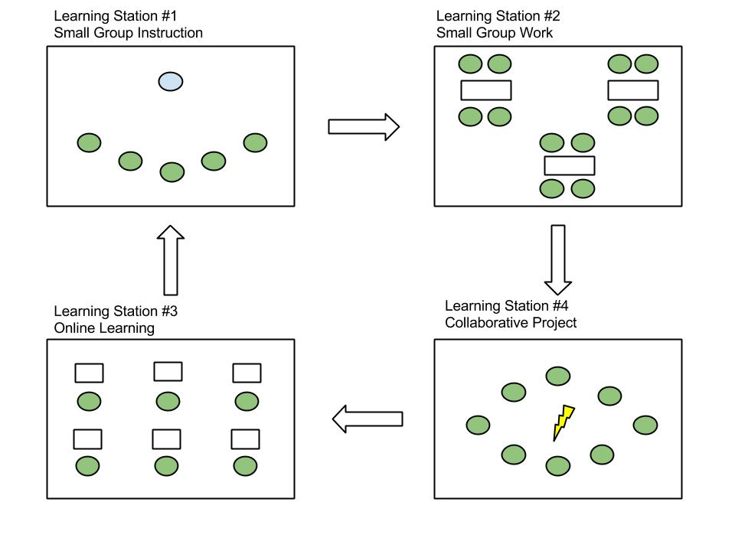
Notes:
http://catlintucker.com/2015/07/creating-small-learning-communities-with-the-station-rotation-model/

Slide 16
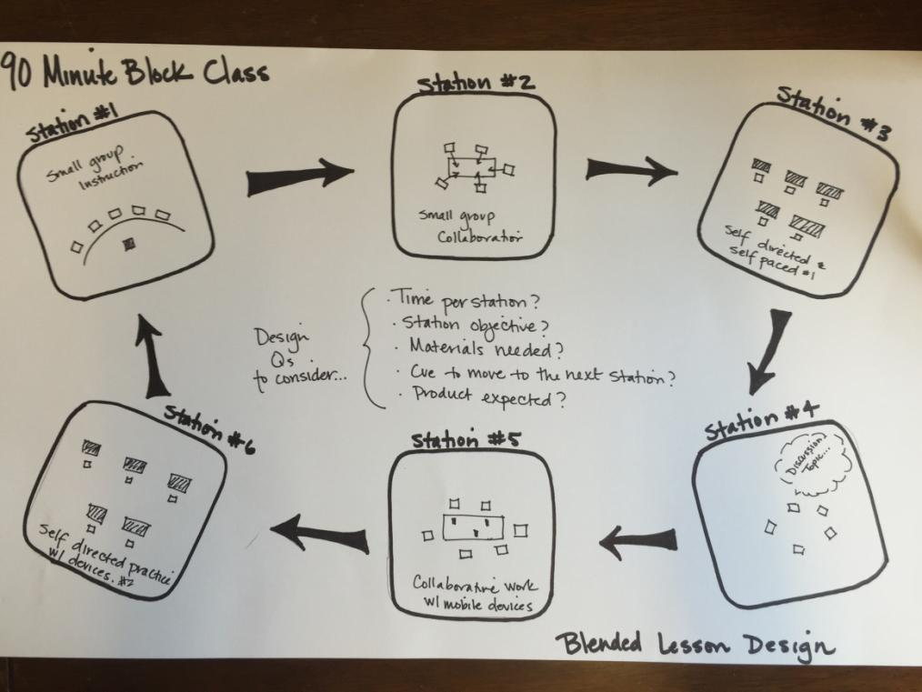
Notes:
http://catlintucker.com/2015/07/creating-small-learning-communities-with-the-station-rotation-model/

